Slide 1
Escuela Normal de Educación Preescolar
Licenciatura en Educación Preescolar
Ciclo escolar 2021-2022
1°A
Dulce Monserrat Palomo Uribe
Número de lista: 18
Estudio del mundo natural
Docente Andrea Vallejo de los Santos
Indagación: Los árboles.
Saltillo, Coahuila de Zaragoza Octubre 2021

Slide 2
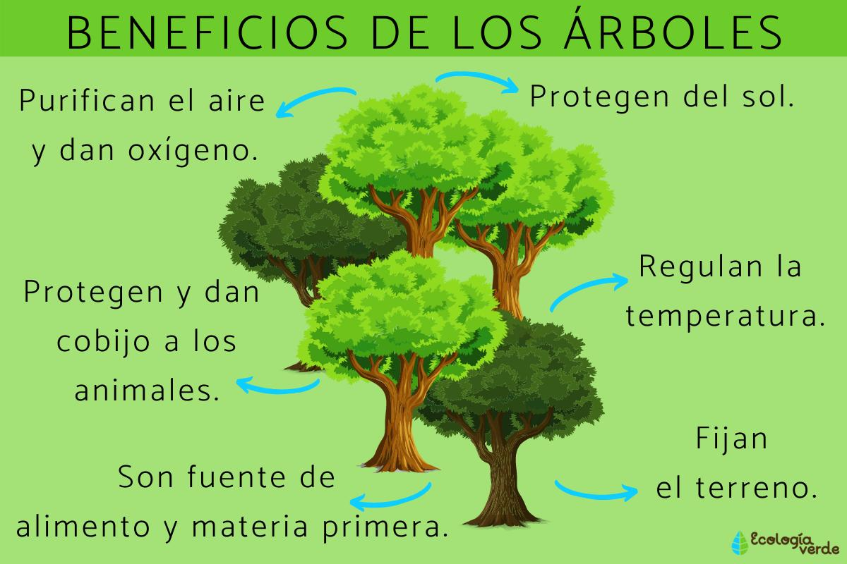
Los árboles son muy importantes en nuestro planeta.
Son como pequeños planetas vivos que ofrecen alimento y cobijo a una multitud de animales
Los seres humanos obtenemos de ellos madera y frutos.
Amortiguan la fuerza del viento y la lluvia al tiempo que disminuyen la contaminación del aire, filtrándolo cuando pasa a través de sus hojas y ramas.

Slide 3
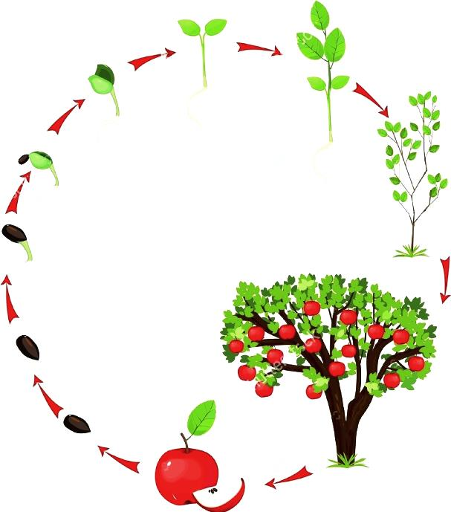
Ciclo de vida de un árbol

